Slide 1
Projekt-LF8
von Pascal Wagler, Niklas Wagner, Philipp Müller, Chris Leonhardt, Jonas Reinecke und Henning Löwe

Slide 2
Agenda
Projektdurchführung
Planung
Entwicklung und Implementierung
Vorführung der Software
Übergabe der Dokumentation

Slide 3
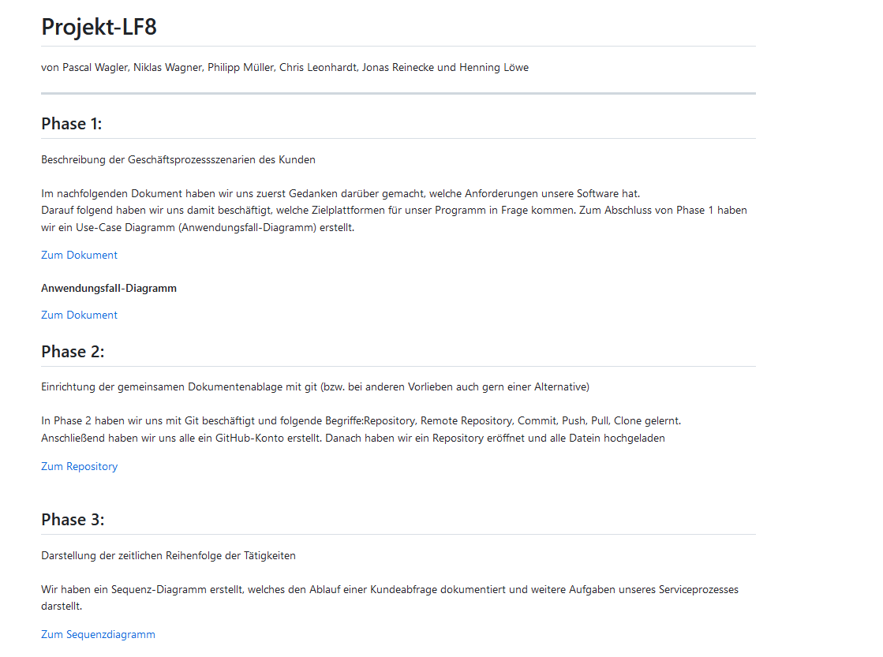
Projektdurchführung
Planung
Festlegung auf github als Dokumentenablage
Projektwiki in der Dokumentation eingebunden

Slide 4
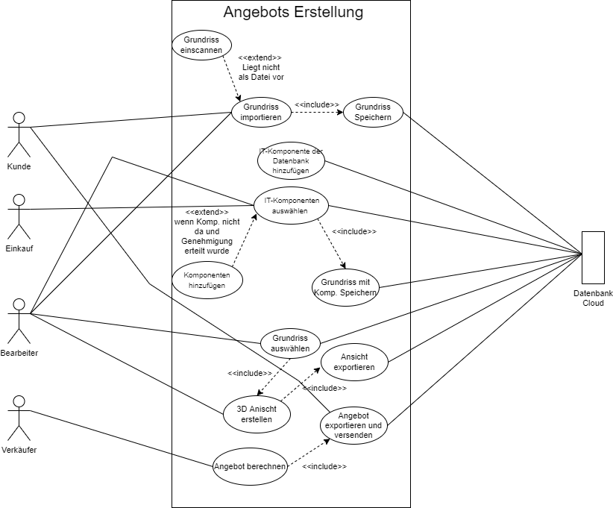
Anwendungsfalldiagramm

Slide 5
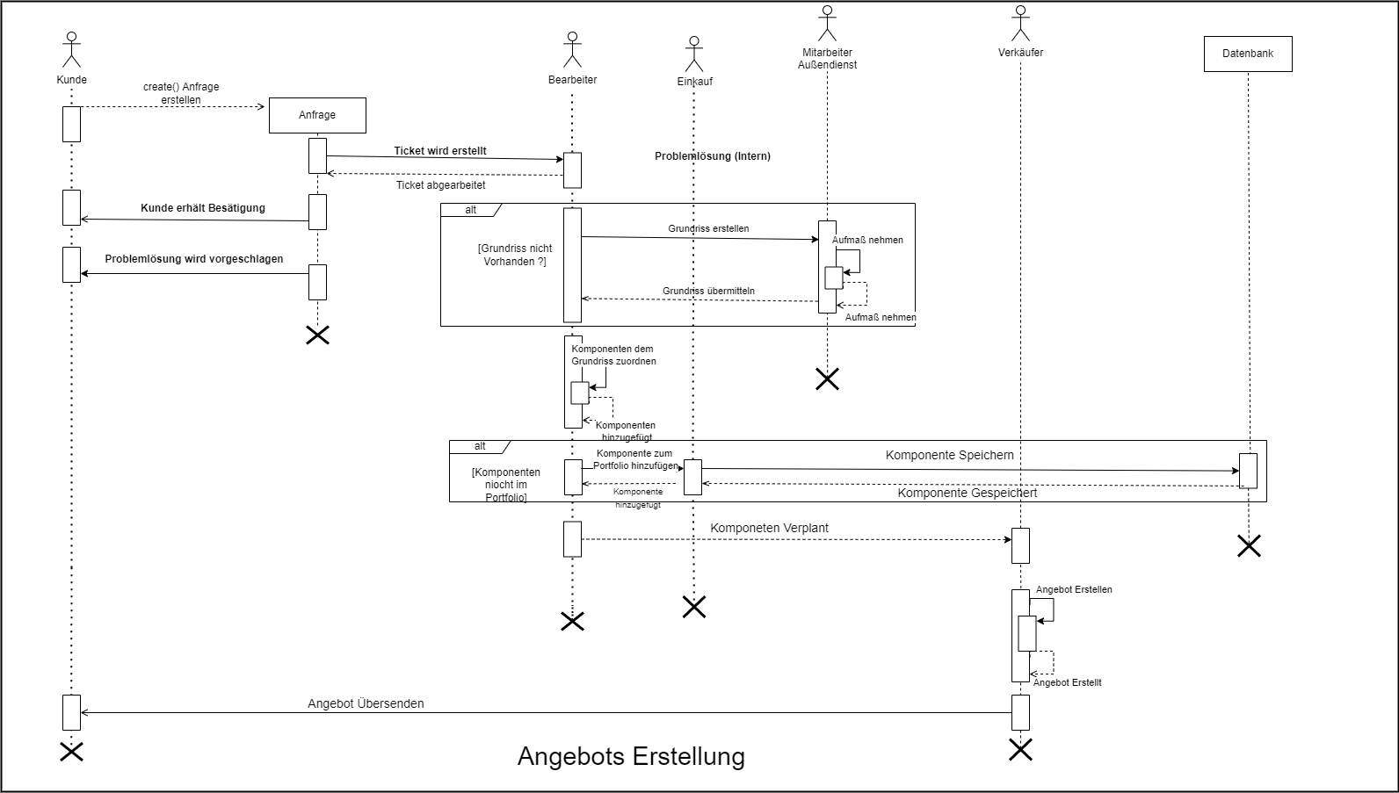
Sequenzdiagramm

Slide 6
Analyse von Datenquellen und der elektronischen Varianten
Notwendige Daten: -Grundriss -Datenbank mit vorhandenen Komponenten -Kundendaten
Bereitstellung des Grundrisses:
analog:
auf Papier, z.B. per Post oder Aushändigung in Person
digital:
E-Mail Ablage in einer Cloud Formate: CAD(DWG oder DXF) - veraltet, BIM(RVT oder NDW) PDF, JPG, PNG
Entscheidung auf DWG als Dateiformat gefallen

Slide 7
Benutzerverwaltung
Kunde schreiben
Mitarbeiter Außendienst lesen, schreiben
Projekt Planer lesen, schreiben, bearbeiten
Lieferant lesen
ITSystemhaus DD lesen, schreiben, bearbeiten
Schnittestellen
Vom Kunden und Lieferanten zur ITSystemhaus DD
Schnittstelle: Webserver, auf den Nutzer öffentlich zugreifen können, um Daten einzugeben und zu versenden.
Von ITSystemhaus DD zum Projekt Planer und Mitarbeiter im Außendienst
Schnittstelle: Mithilfe eines Datenbankservers können die Projekt Planer und Mitarbeiter im Außendienst die benötigten Daten, welche vom Nutzer eingegeben wurden anzeigen lassen.

Slide 8
IT-Sicherheitskonzept
Folgende Kontrollzonen sind zu beachten:
Zutrittskontrolle
Zugangskontrolle
Zugriffskontrolle
Weitergabekontrolle
Eingabekontrolle
Auftragskontrolle
Verfügbarkeitskontrolle
Trennunggebot

Slide 9
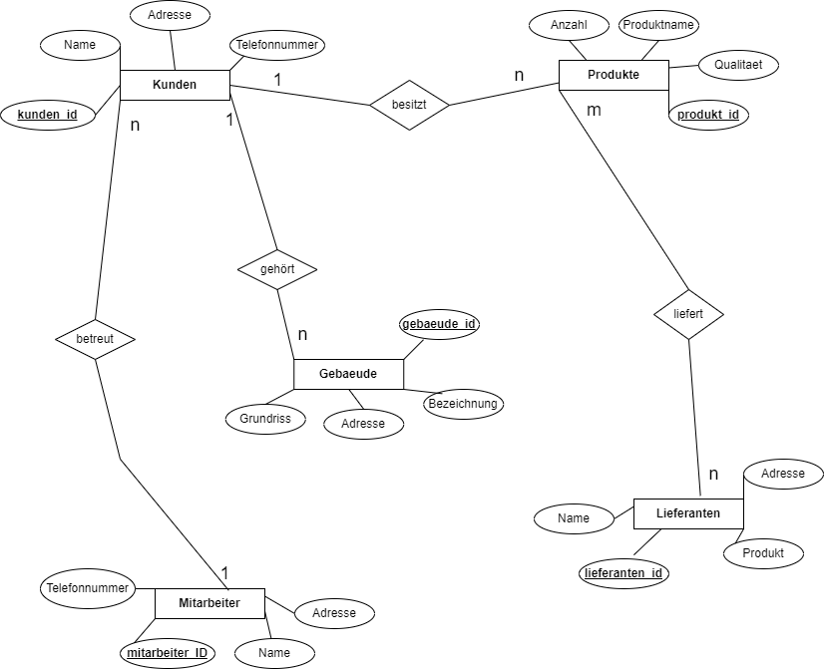
Vereinheitlichung des Datenkonzepts
Erstellung eines ER-Diagramms

Slide 10
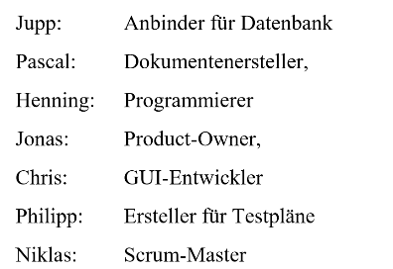
Entscheidung für das Vorgehensmodell
Kanban oder SCRUM als agile Modelle, restlichen Modelle haben nicht unseren Idealen entsprochen
SCRUM durch die zweiwöchigen Sprints (Berufsschulblöcke) als Option festgelegt
folgende Rollenverteilung innerhalb des Teams:

Slide 11
Entwicklung und Implementierung
Mit JavaScript entwickelt
Anbindung mit externen Datenbankserver
Entwicklung der Datenbank anhand des ER-Modells

Slide 12
Vorführung der Software

